Slide 1
DDoS – Attacken was kann getan werden?
Modul D3.2
Referent: Dr. Jörg Cosfeld

Slide 2
DDoS – Attacken
Was lernen wir in dieser Vorlesung?
Welche Bedrohungen gehen von DDoS Attacken aus?
Was sind die Angriffsmethoden?
Abwehrstrategien
2
01.12.2022

Slide 3
DDoS – Attacken
Definition:
DDoS steht für Distributed Denial of Service
Der Service eines digitalen Produktes wird mit einer Fülle an Anfragen überfordert und außer Kraft gesetzt.
3
01.12.2022

Slide 4
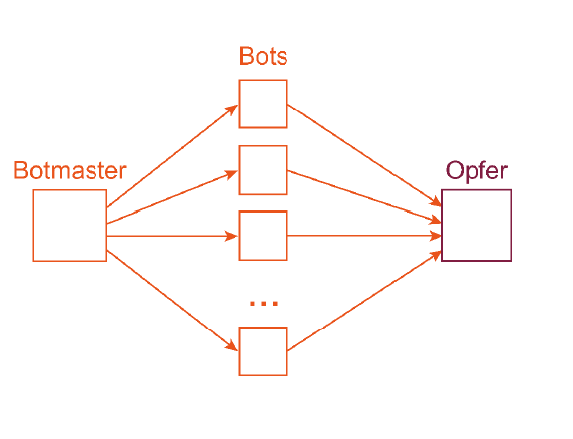
DDoS – Attacken
Definition:
DDoS steht für Distributed Denial of Service
Der Service eines digitalen Produktes wird mit einer Fülle an Anfragen überfordert und außer Kraft gesetzt.
4
01.12.2022

Slide 5
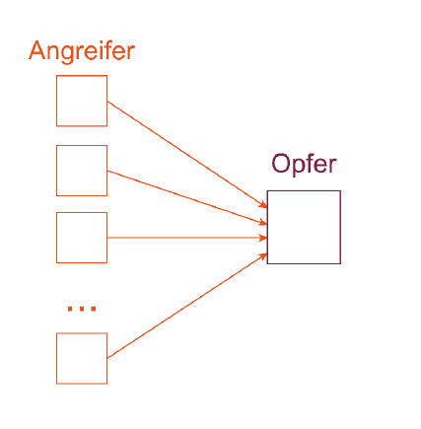
DDoS – Attacken
Definition:
DDoS steht für Distributed Denial of Service
Der Service eines digitalen Produktes wird mit einer Fülle an Anfragen überfordert und außer Kraft gesetzt.
5
01.12.2022

Slide 6
DDoS – Attacken
Ziel:
Ausgesuchte IT Systeme koordiniert mit einer großen Last spezieller Anfragen durch Erschöpfung der verfügbaren Ressourcen
lahmzulegen.
6
01.12.2022

Slide 7

DDoS – Attacken
Ziel:
Ausgesuchte IT Systeme koordiniert mit einer großen Last spezieller Anfragen durch Erschöpfung der verfügbaren Ressourcen
lahmzulegen.
7
01.12.2022

Slide 8
DDoS – Attacken
Ziel:
Ausgesuchte IT Systeme koordiniert mit einer großen Last spezieller Anfragen durch Erschöpfung der verfügbaren Ressourcen
CPU
lahmzulegen.
8
01.12.2022

Slide 9
DDoS – Attacken
Ziel:
Ausgesuchte IT Systeme koordiniert mit einer großen Last spezieller Anfragen durch Erschöpfung der verfügbaren Ressourcen
CPU
RAM - Zwischenspeicher
lahmzulegen.
9
01.12.2022

Slide 10
DDoS – Attacken
Ziel:
Ausgesuchte IT Systeme koordiniert mit einer großen Last spezieller Anfragen durch Erschöpfung der verfügbaren Ressourcen
CPU
RAM - Zwischenspeicher
Bandbreite
etc.
lahmzulegen.
10
01.12.2022

Slide 11
DDoS – Attacken
Ziel:
Ausgesuchte IT Systeme koordiniert mit einer großen Last spezieller Anfragen durch Erschöpfung der verfügbaren Ressourcen
Was sind die Kenngrößen eines Botnetzwerkes?
Stichwort Bandbreite.
11
01.12.2022

Slide 12
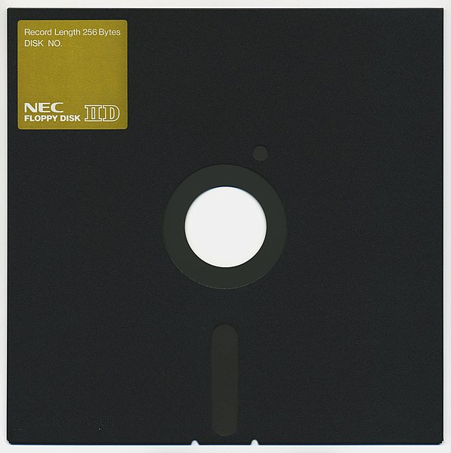
DDoS – Attacken
Ziel:
Ausgesuchte IT Systeme koordiniert mit einer großen Last spezieller Anfragen durch Erschöpfung der verfügbaren Ressourcen
Was sind die Kenngrößen eines Botnetzwerkes?
Stichwort Bandbreite.
100.000 Bots mit 100 Kbits/s upstream = 10 Gbits/s
500.000 Bots mit 200 Kbits/s upstream = 100 Gbits/s
12
01.12.2022

Slide 13
DDoS – Attacken
Ziel:
Ausgesuchte IT Systeme koordiniert mit einer großen Last spezieller Anfragen durch Erschöpfung der verfügbaren Ressourcen
Was sind die Kenngrößen eines Botnetzwerkes?
Stichwort Bandbreite.
100.000 Bots mit 100 Kbits/s upstream = 10 Gbits/s
500.000 Bots mit 200 Kbits/s upstream = 100 Gbits/s
13
01.12.2022

Slide 14
DDoS – Attacken
Neue Bedrohung durch IoT Botnetze
Definition:
Internet of Things ist ein Sammelbegriff für Technologien einer globalen Infrastruktur die alles miteinander verknüpft.
14
01.12.2022

Slide 15
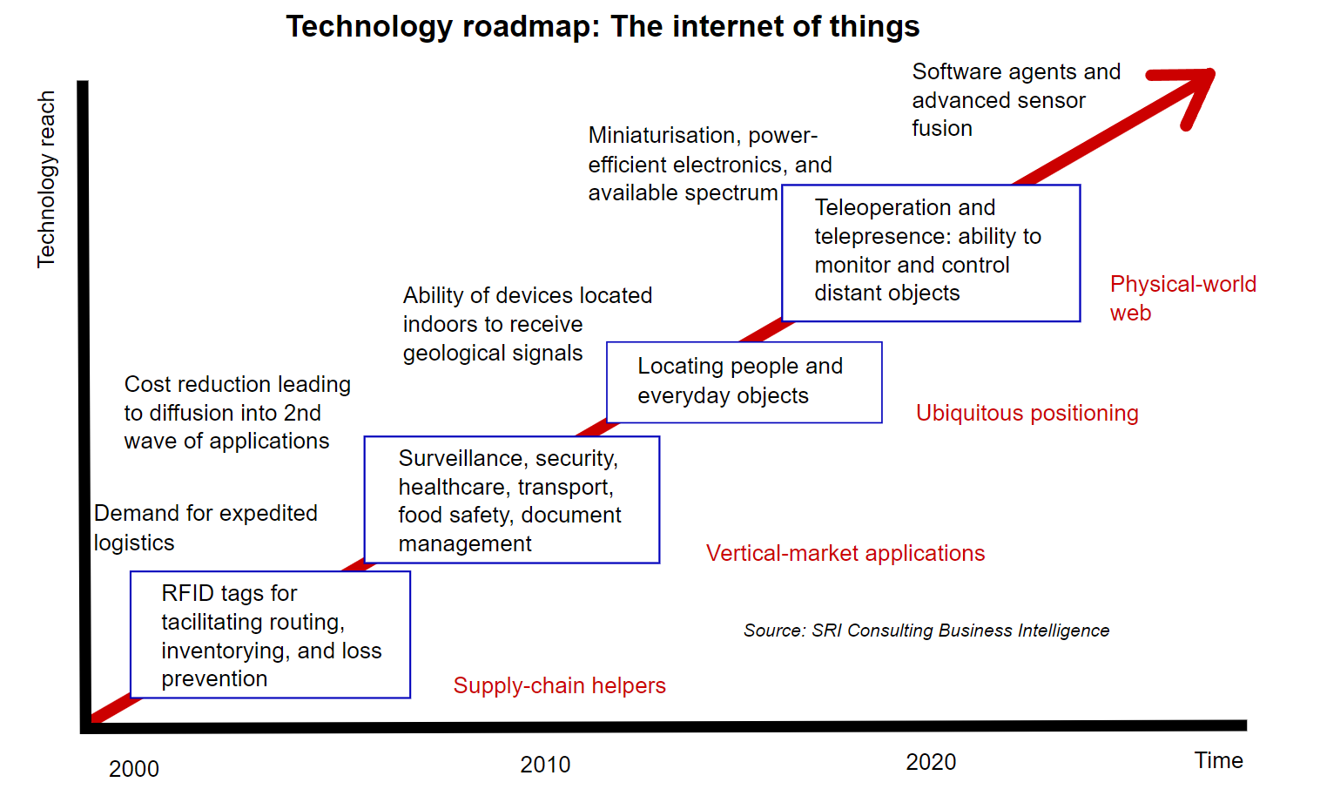
DDoS – Attacken
Neue Bedrohung durch IoT Botnetze
Definition:
Internet of Things ist ein Sammelbegriff für Technologien einer globalen Infrastruktur die alles miteinander verknüpft.
15
01.12.2022

Slide 16
DDoS – Attacken
Neue Bedrohung durch IoT Botnetze
Botnetzwerk Mirai bestand aus mehreren mio. kompromittierter IoT Geräten
16
01.12.2022

Slide 17
DDoS – Attacken
Neue Bedrohung durch IoT Botnetze
Botnetzwerk Mirai bestand aus mehreren mio. kompromittierter IoT Geräten
Mirai nutzt die Tatsache aus, dass immer mehr Alltagsgegenstände wie Router, CCTV-Überwachungssysteme, Digital Video Recorder oder Fernseher mit dem Internet verbunden sind
17
01.12.2022

Slide 18
DDoS – Attacken
Neue Bedrohung durch IoT Botnetze
Botnetzwerk Mirai bestand aus mehreren mio. kompromittierter IoT Geräten
Mirai nutzt die Tatsache aus, dass immer mehr Alltagsgegenstände wie Router, CCTV-Überwachungssysteme, Digital Video Recorder oder Fernseher mit dem Internet verbunden sind
Die Software scannt das Netz nach Sicherheitslücken bei solchen Geräten mit werkseitig aufgespielter Betriebssoftware und versucht dann, Schadcode auf diese aufzuspielen.
18
01.12.2022

Slide 19
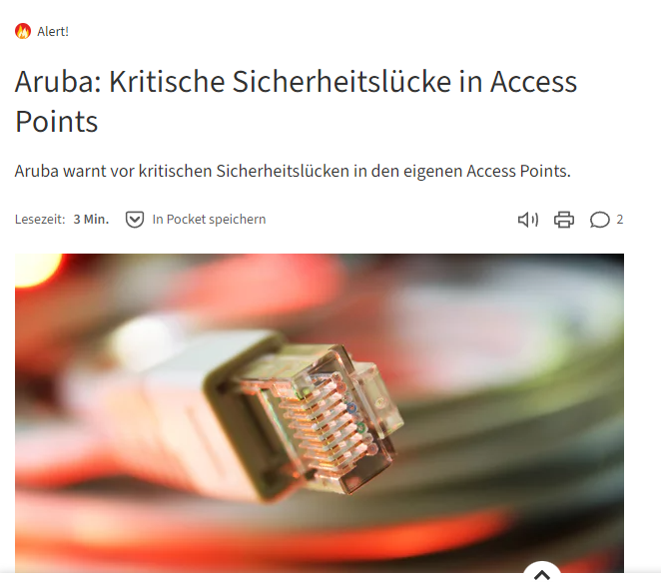
DDoS – Attacken
Neue Bedrohung durch IoT Botnetze
Botnetzwerk Mirai bestand aus mehreren mio. kompromittierter IoT Geräten
Mirai nutzt die Tatsache aus, dass immer mehr Alltagsgegenstände wie Router, CCTV-Überwachungssysteme, Digital Video Recorder oder Fernseher mit dem Internet verbunden sind
Die Software scannt das Netz nach Sicherheitslücken bei solchen Geräten mit werkseitig aufgespielter Betriebssoftware und versucht dann, Schadcode auf diese aufzuspielen.
19
01.12.2022

Slide 20
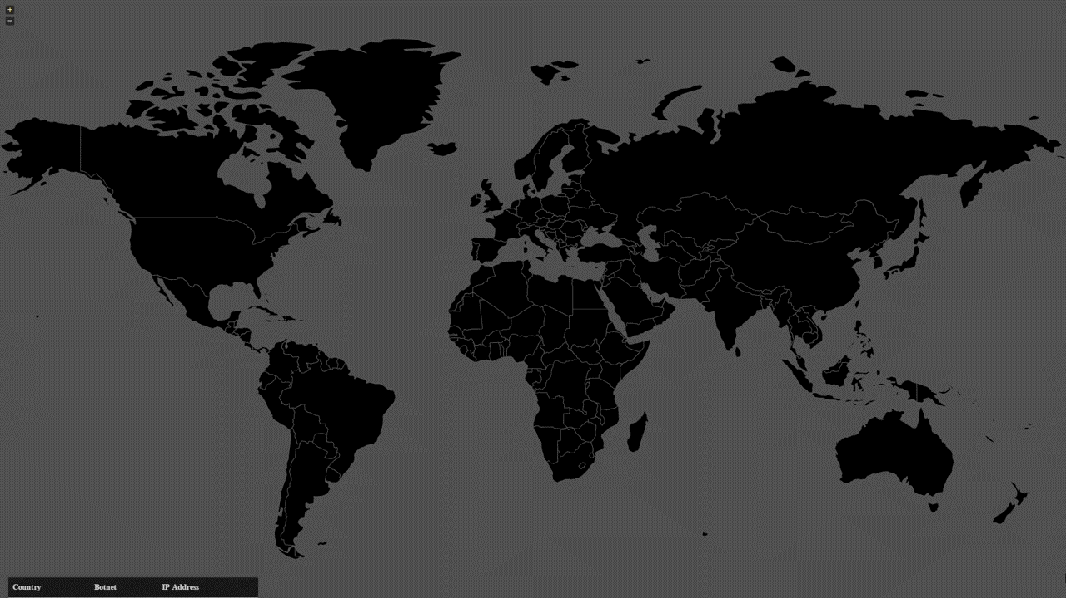
DDoS – Attacken
Neue Bedrohung durch IoT Botnetze
Botnetzwerk Mirai bestand aus mehreren mio. kompromittierter IoT Geräten
20
01.12.2022

Slide 21
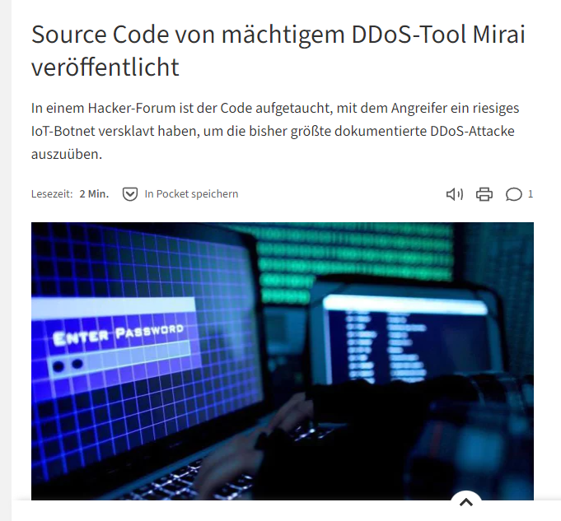
DDoS – Attacken
Neue Bedrohung durch IoT Botnetze
Botnetzwerk Mirai bestand aus mehreren mio. kompromittierter IoT Geräten
21
01.12.2022

Slide 22
DDoS – Attacken
Neue Bedrohung durch IoT Botnetze
Botnetzwerk Mirai bestand aus mehreren mio. kompromittierter IoT Geräten
https://github.com/jgamblin/Mirai-Source-Code
22
01.12.2022

Slide 23
DDoS – Attacken
Neue Bedrohung durch IoT Botnetze
Botnetzwerk Mirai bestand aus mehreren mio. kompromittierter IoT Geräten
https://github.com/jgamblin/Mirai-Source-Code/blob/master/mirai/bot/scanner.c
23
01.12.2022

Slide 24
DDoS – Attacken
Neue Bedrohung durch IoT Botnetze
Botnetzwerk Mirai bestand aus mehreren mio. kompromittierter IoT Geräten
https://github.com/jgamblin/Mirai-Source-Code/blob/master/mirai/bot/table.c
Youtube Guide in Comments
24
01.12.2022

Slide 25
DDoS – Attacken
Neue Bedrohung durch IoT Botnetze
Botnetzwerk Mirai bestand aus mehreren mio. kompromittierter IoT Geräten
https://github.com/jgamblin/Mirai-Source-Code/blob/master/mirai/bot/rand.c
Random number generator
25
01.12.2022

Slide 26
DDoS – Attacken
Neue Bedrohung durch IoT Botnetze
Botnetzwerk Mirai bestand aus mehreren mio. kompromittierter IoT Geräten
https://github.com/jgamblin/Mirai-Source-Code/blob/master/mirai/bot/rand.c
Random number generator
Wo bezieht man solchen Code her?
26
01.12.2022

Slide 27
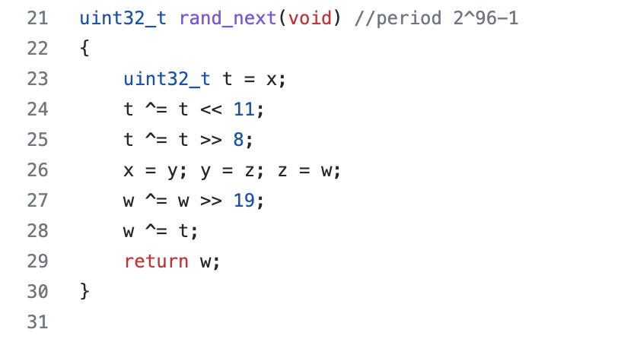
DDoS – Attacken
Neue Bedrohung durch IoT Botnetze
Botnetzwerk Mirai bestand aus mehreren mio. kompromittierter IoT Geräten
Random number generator
Wo bezieht man solchen Code her?
27
01.12.2022

Slide 28
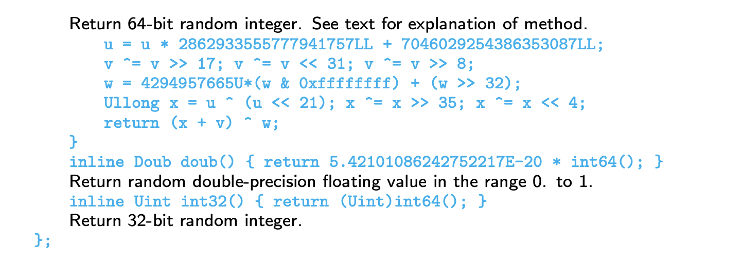
DDoS – Attacken
Neue Bedrohung durch IoT Botnetze
Botnetzwerk Mirai bestand aus mehreren mio. kompromittierter IoT Geräten
Random number generator
Wo bezieht man solchen Code her?
28
01.12.2022

Slide 29

DDoS – Attacken
Neue Bedrohung durch IoT Botnetze
Botnetzwerk Mirai bestand aus mehreren mio. kompromittierter IoT Geräten
29
01.12.2022

Slide 30
DDoS – Attacken
Neue Bedrohung durch IoT Botnetze
Botnetzwerk Mirai bestand aus mehreren mio. kompromittierter IoT Geräten
30
01.12.2022

Slide 31
DDoS – Attacken
Neue Bedrohung durch IoT Botnetze
Botnetzwerk Mirai bestand aus mehreren mio. kompromittierter IoT Geräten
Offener Quellecode sorgte für viele Nachahmer
Kali Linux ersetzt viel Programmierarbeit!
31
01.12.2022

Slide 32
DDoS – Attacken
Neue Bedrohung durch IoT Botnetze
Infrastruktur ist im Darknet erwerbbar.
Kosten belaufen sich auf rund 50 Euro
Angriffe sind fast bis überhaupt nicht abwendbar.
Umsatzeinbußen und Reputationsschaden sind oft die Folge
32
01.12.2022

Slide 33
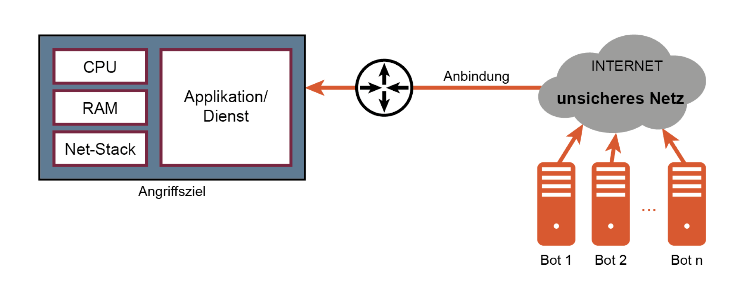
DDoS – Attacken
Kombination mehrere Botnetze auf verschiedene Ziele:
33
01.12.2022

Slide 34
DDoS – Attacken
Kombination mehrere Botnetze auf verschiedene Ziele:
Flexibel auf die Struktur des Unternehmens reagieren.
Symbolisiert durch die verschiedenen Vektoren.
34
01.12.2022

Slide 35
DDoS – Attacken
Genaues Angriffspattern, was sind die Taktiken?
Angreifer produziert maximal unsinnige Datenpakete in Qualität und Quantität
Bei hoher Last wird die Quality of Service schlecht
Extreme Last, Datenpakete müssen am Router bzw. Knotenpunkt verworfen werden
Anwendung bzw. Dienst wird nicht mehr nutzbar
35
01.12.2022

Slide 36
DDoS – Attacken
Genaues Angriffspattern, was sind die Taktiken?
Angreifer produziert maximal unsinnige Datenpakete in Qualität und Quantität
Bei hoher Last wird die Quality of Service schlecht
Extreme Last, Datenpakete müssen am Router bzw. Knotenpunkt verworfen werden
Anwendung bzw. Dienst wird nicht mehr nutzbar
Überlastung der Kommunikationsanbindung.
36
01.12.2022

Slide 37
DDoS – Attacken
Genaues Angriffspattern, was sind die Taktiken?
Überladung der Landschaft mich gezielten Protokollanfragen
Überlastet dann einen Server welcher diese Protokollebene bedient
Wird sehr oft bei kryptologischen Verfahren eingesetzt
RAM eines Servers kann durch viele unvollständige Anfragen überlaufen
Verfügbarkeit des Dienstes wird eingeschränkt
37
01.12.2022

Slide 38
DDoS – Attacken
Genaues Angriffspattern, was sind die Taktiken?
Überladung der Landschaft mich gezielten Protokollanfragen
Überlastet dann einen Server welcher diese Protokollebene bedient
Wird sehr oft bei kryptologischen Verfahren eingesetzt
RAM eines Servers kann durch viele unvollständige Anfragen überlaufen
Verfügbarkeit des Dienstes wird eingeschränkt
Netzwerk-Stack - Überlastung des verfügbaren RAMs
38
01.12.2022

Slide 39
DDoS – Attacken
Genaues Angriffspattern, was sind die Taktiken?
Anwendungsspezifisch erzeugte Anfragen durch Angreifer, die auf Fehler oder wenig performant implementierte Teile einer Anwendung zielen.
Dazu gehören auch harmlos anmutende Funktionen wie datenbankintensive Suchanfragen, die zum Beispiel die CPU Ressourcen für reale, gewünschte Anfragen nicht mehr verfügbar machen.
39
01.12.2022

Slide 40
DDoS – Attacken
Genaues Angriffspattern, was sind die Taktiken?
Anwendungsspezifisch erzeugte Anfragen durch Angreifer, die auf Fehler oder wenig performant implementierte Teile einer Anwendung zielen.
Diese Angriffe werden auch „Low and Slow“ genannt, wenn sich die für einen solchen Angriff benötigten Netzwerkpakete hinsichtlich Frequenz und Payload kaum oder gar nicht vom gewöhnlichen Datenverkehr unterscheiden lassen.
40
01.12.2022

Slide 41
DDoS – Attacken
Beispiel:
Prominentester Vertreter solcher Angriffe ist der eigentlich veraltete
NTP Monlist-Befehl.
41
01.12.2022

Slide 42
DDoS – Attacken
Beispiel:
Prominentester Vertreter solcher Angriffe ist der eigentlich veraltete
NTP Monlist-Befehl.
Dieser sendet als Antwort die Adressen der letzten 600 IT-Geräte,
die sich mit dem NTP-Server verbunden haben.
Daraus ergibt sich ein Verstärkungsfaktor von über 200
42
01.12.2022

Slide 43
DDoS – Attacken
Beispiel:
Prominentester Vertreter solcher Angriffe ist der eigentlich veraltete
NTP Monlist-Befehl.
Dieser sendet als Antwort die Adressen der letzten 600 IT-Geräte,
die sich mit dem NTP-Server verbunden haben.
Wie kann sowas
passieren?
Daraus ergibt sich ein Verstärkungsfaktor von über 200
43
01.12.2022

Slide 44
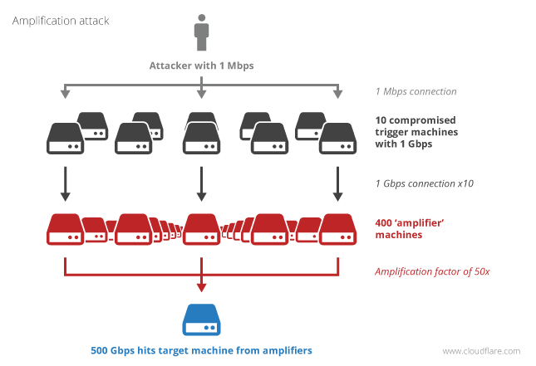
DDoS – Attacken
Beispiel:
Prominentester Vertreter solcher Angriffe ist der eigentlich veraltete
NTP Monlist-Befehl.
44
01.12.2022

Slide 45
DDoS – Attacken
Beispiel: Worpress – Blog Anbieter
Ausnutzung der PingBack Funktion.
Anfragen von einer Wordpress-Instanz zu anderen Webseiten zu schicken, um Querverweise zwischen Blogs zu generieren.
Angreifer schickt Pingback-Requests mit der anzugreifenden Webseite als Ziel an beliebig viele Wordpress-Seiten.
Diese kontaktieren daraufhin alle das anzugreifende IT-System.
Sicherheitsplugin bereits veröffentlicht.
45
01.12.2022

Slide 46
DDoS – Attacken
Abwehren – Geht das?
Risikoanalyse nach BSI Grundschutz
46
01.12.2022

Slide 47
DDoS – Attacken
Abwehren – Geht das?
Risikoanalyse nach BSI Grundschutz
Sind Schwachstellen offen?
Eigene Internet Dienste umfassend
47
01.12.2022

Slide 48
DDoS – Attacken
Abwehren – Geht das?
Risikoanalyse nach BSI Grundschutz
Sind Schwachstellen offen?
Eigene Internet Dienste umfassend
Risiko und Folgeschäden-Kalkulation
48
01.12.2022

Slide 49
DDoS – Attacken
Abwehren – Geht das?
Risikoanalyse nach BSI Grundschutz
Sind Schwachstellen offen?
Eigene Internet Dienste umfassend
Risiko und Folgeschäden-Kalkulation
Ableiten von Robustheitsmaßnahmen
49
01.12.2022

Slide 50

DDoS – Attacken
Abwehren – Geht das?
Risikoanalyse nach BSI Grundschutz
Sind Schwachstellen offen?
Eigene Internet Dienste umfassend
Risiko und Folgeschäden-Kalkulation
Risiko nicht unterschätzen.
Ableiten von Robustheitsmaßnahmen
50
01.12.2022

Slide 51
DDoS – Attacken
Abwehren – Geht das?
Risikoanalyse nach BSI Grundschutz
Sind Schwachstellen offen?
Eigene Internet Dienste umfassend
Risiko und Folgeschäden-Kalkulation
Erstellung eines Ablauf und Notfallplans
Abstimmung mit den Richtlinien
51
01.12.2022

Slide 52
DDoS – Attacken
Abwehren – Geht das?
Risikoanalyse nach BSI Grundschutz
Sind Schwachstellen offen?
Eigene Internet Dienste umfassend
Risiko und Folgeschäden-Kalkulation
Erstellung eines Ablauf und Notfallplans
Abstimmung mit den Richtlinien
4. Simulierung eines Notfalls durch Pentester
52
01.12.2022

Slide 53
DDoS – Attacken
Abwehren – Geht das?
Risikoanalyse nach BSI Grundschutz
Sind Schwachstellen offen?
Eigene Internet Dienste umfassend
Risiko und Folgeschäden-Kalkulation
Erstellung eines Ablauf und Notfallplans
Abstimmung mit den Richtlinien
Kapazitäten der Ziele anheben wird nicht ausreichen!
RAM, CPU, Bandbreite etc.
4. Simulierung eines Notfalls durch Pentester
53
01.12.2022

Slide 54
DDoS – Attacken
Abwehren – Geht das?
Risikoanalyse nach BSI Grundschutz
Sind Schwachstellen offen?
Eigene Internet Dienste umfassend
Risiko und Folgeschäden-Kalkulation
Wirksamer Schutz muss davor ansetzten!
Kapazitäten der Ziele anheben wird nicht ausreichen!
RAM, CPU, Bandbreite etc.
54
01.12.2022

Slide 55
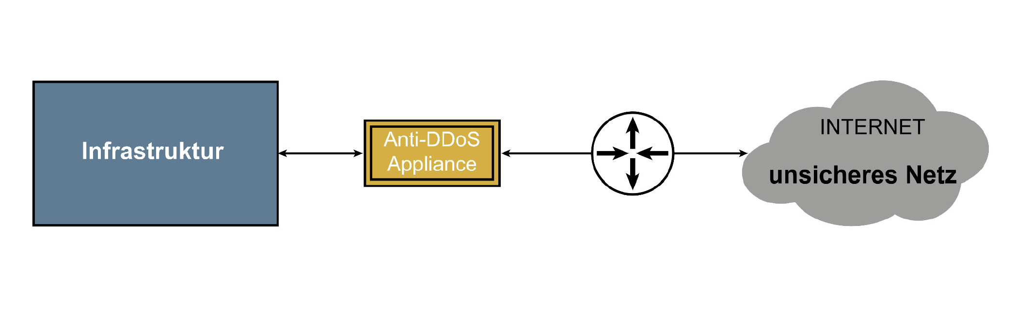
DDoS – Attacken
55
01.12.2022

Slide 56

DDoS – Attacken
Was ist das?
56
01.12.2022

Slide 57
DDoS – Attacken
Spamfilter und Contentfilter
Siehe dazu letzte Vorlesung.
Firewall
57
01.12.2022

Slide 58
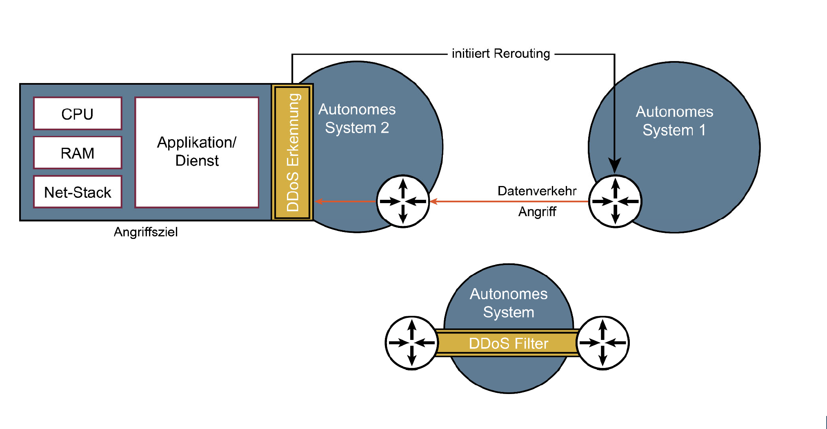
DDoS – Attacken
NTP Anfragen über Botznetz.
58
01.12.2022

Slide 59
DDoS – Attacken
NTP Anfragen über Botznetz.
Firewall erkennt Bottraffic
59
01.12.2022

Slide 60
DDoS – Attacken
NTP Anfragen über Botznetz.
Firewall erkennt Bottraffic
Umleitung über DDoS Filter Struktur
60
01.12.2022

Slide 61
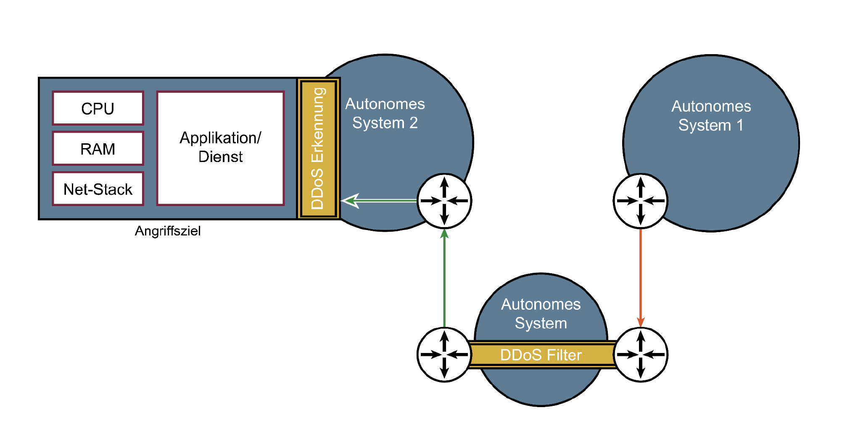
DDoS – Attacken
61
01.12.2022

Slide 62
DDoS – Attacken
Dienstleister verfügen über Rechenzentren mit 1+ Tbps-Anbindung an verschiedene Carrier und intelligente DDoS-Filter-Technologien.
62
01.12.2022

Slide 63

DDoS – Attacken
Dienstleister verfügen über Rechenzentren mit 1+ Tbps-Anbindung an verschiedene Carrier und intelligente DDoS-Filter-Technologien.
63
01.12.2022

Slide 64
DDoS – Attacken
Dienstleister verfügen über Rechenzentren mit 1+ Tbps-Anbindung an verschiedene Carrier und intelligente DDoS-Filter-Technologien.
Definition:
Traffic-Scrubbing-Netze
64
01.12.2022

Slide 65
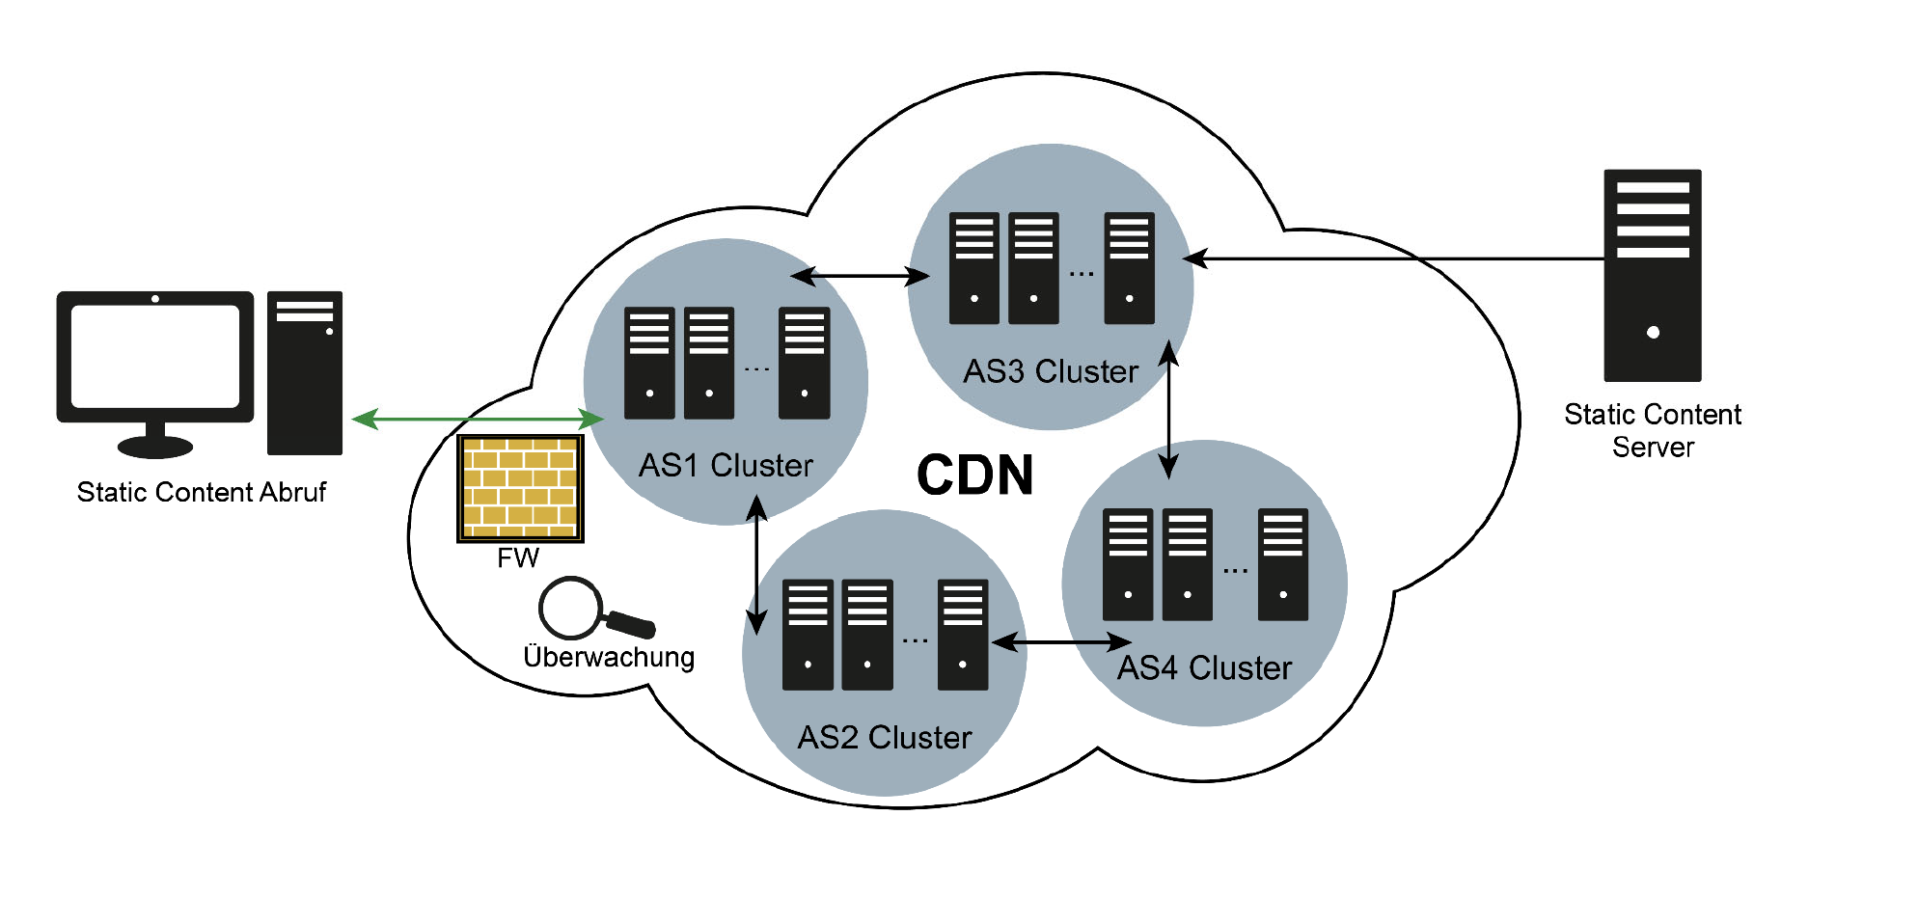
DDoS – Attacken
Definition:
Content Delivery Network
Dienste werden oft gedoppelt bzw. oft vervielfacht. Replikation
65
01.12.2022

Slide 66
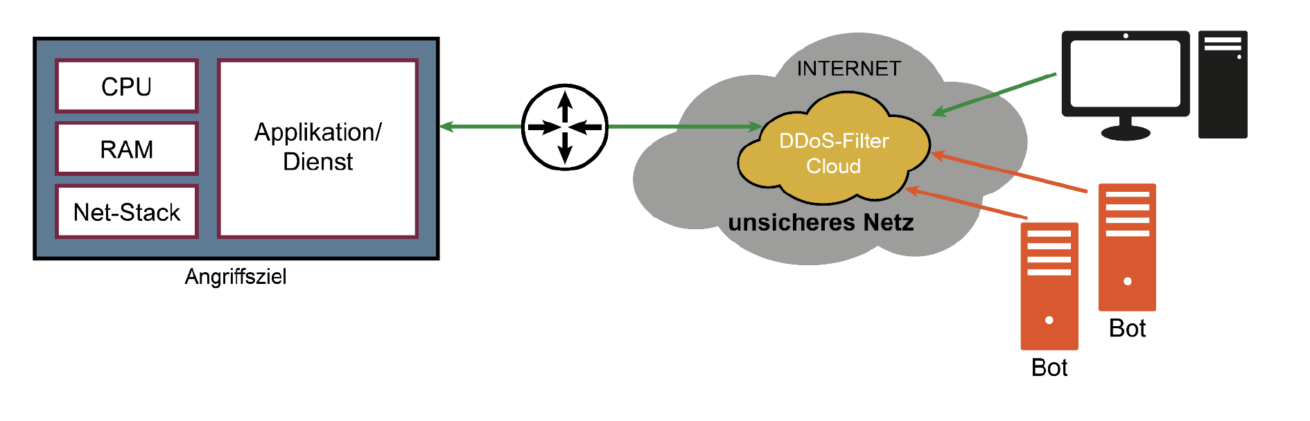
DDoS – Attacken
Weg zu einer reinen Cloud Lösung nicht mehr weit. Oft wirtschaftlicher.
66
01.12.2022

Slide 67
DDoS – Attacken
Weg zu einer reinen Cloud Lösung nicht mehr weit. Oft wirtschaftlicher.
67
01.12.2022

Slide 68


DDoS – Attacken
Weg zu einer reinen Cloud Lösung nicht mehr weit. Oft wirtschaftlicher.
68
01.12.2022

